Slide 1
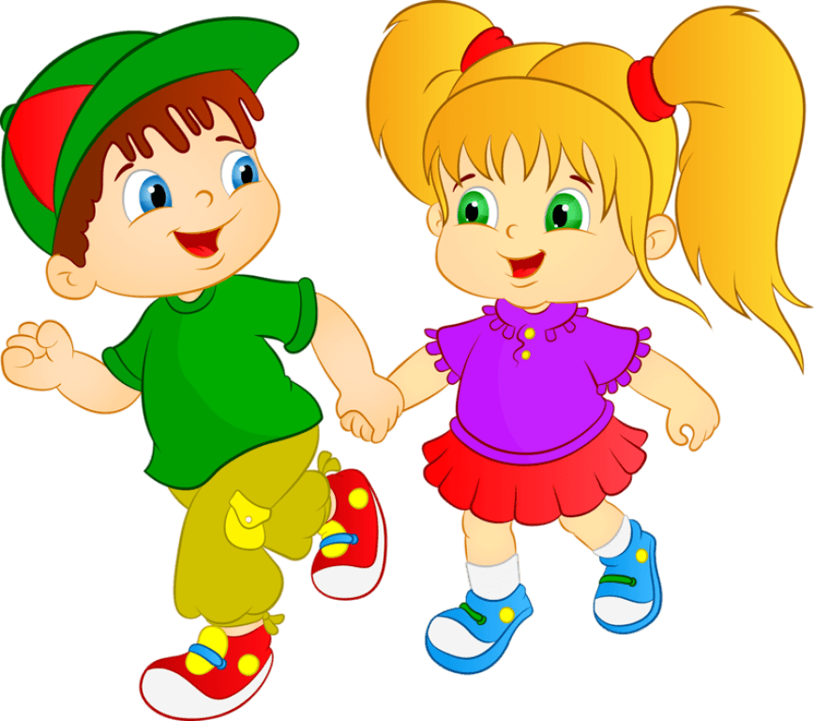
Опыт работы по теме:
«Создание условий для двигательной активности детей раннего возраста».
пгт Максатиха
МБДОУ Детский сад №1
Воспитатель: Старкова О.В.

Slide 2
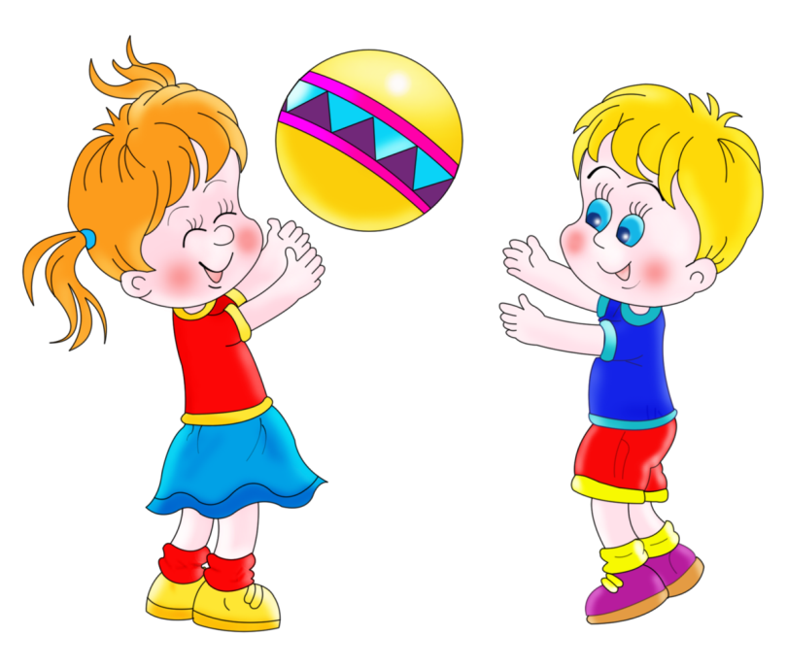
Цель: «Формирование, сохранение и укрепление физического здоровья детей».

Slide 3
Основными задачами являются:
1. Создать условия побуждающие детей к двигательной активности.
2. Научить детей правильно двигаться.
3. Заложить основы физической культуры.

Slide 4
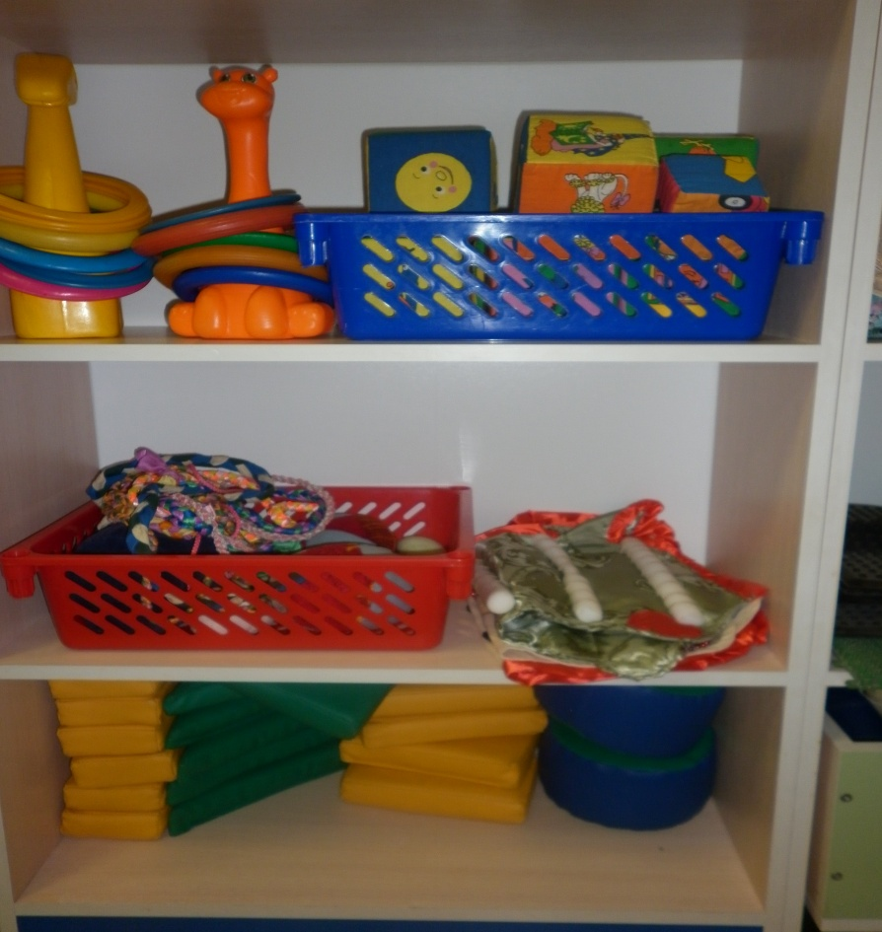
Центр двигательной активности

Slide 5
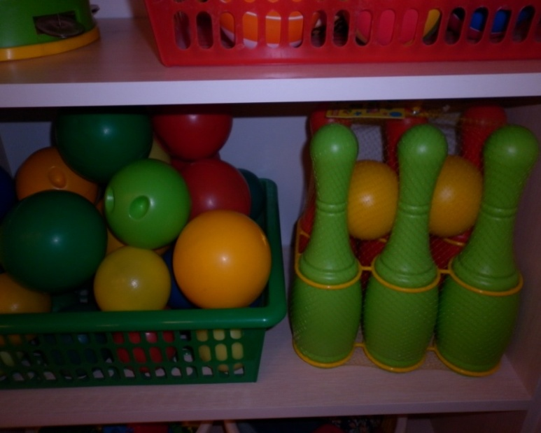
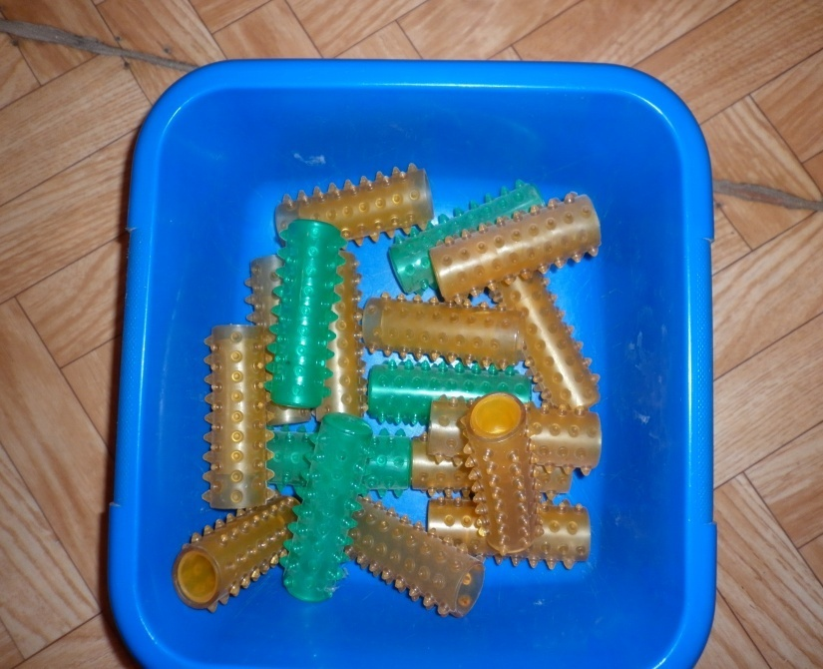
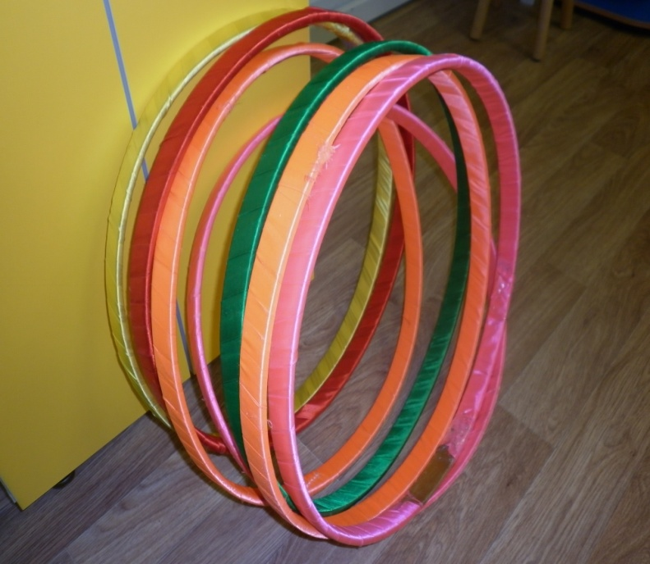

Slide 7
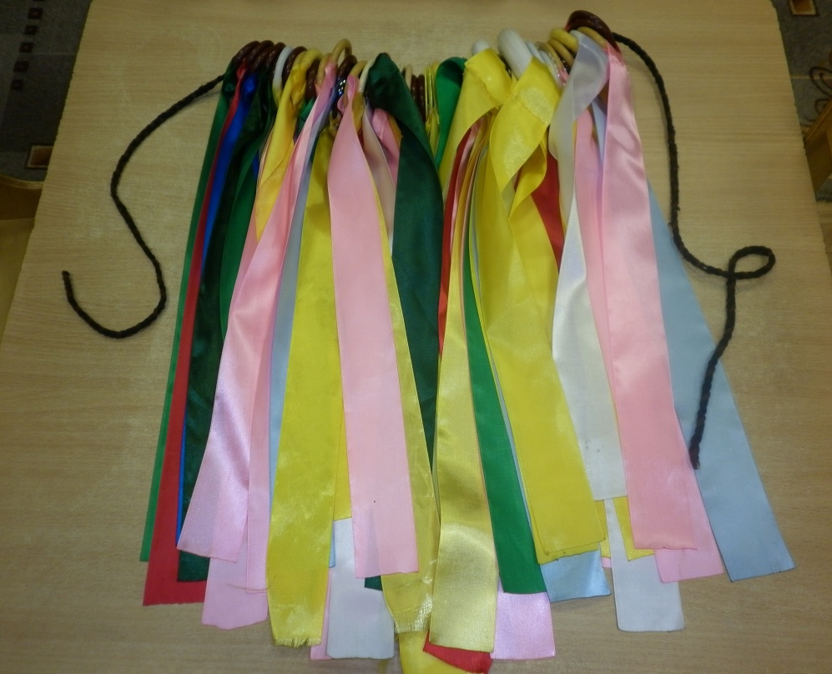

Slide 8
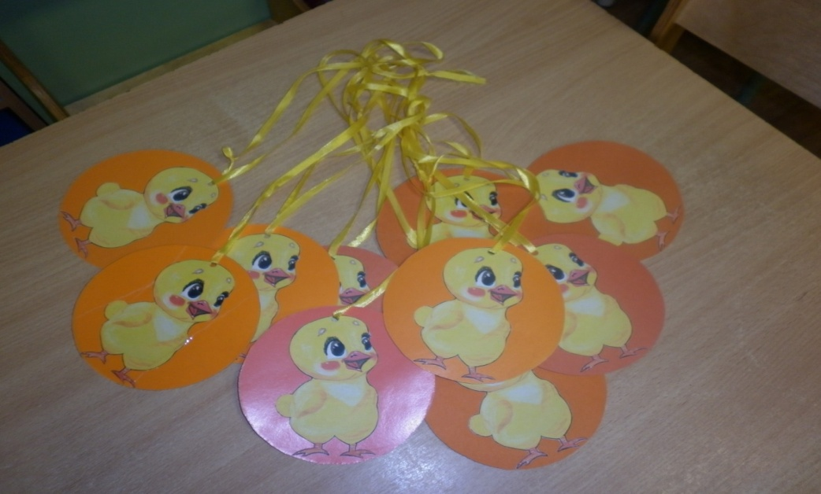
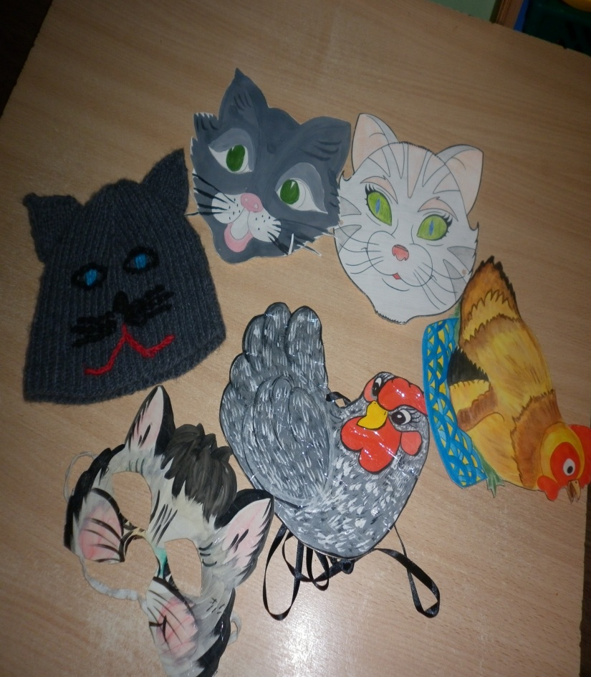

Slide 9
Утренняя гимнастика.

Slide 11
Физкультурные занятия.

Slide 13
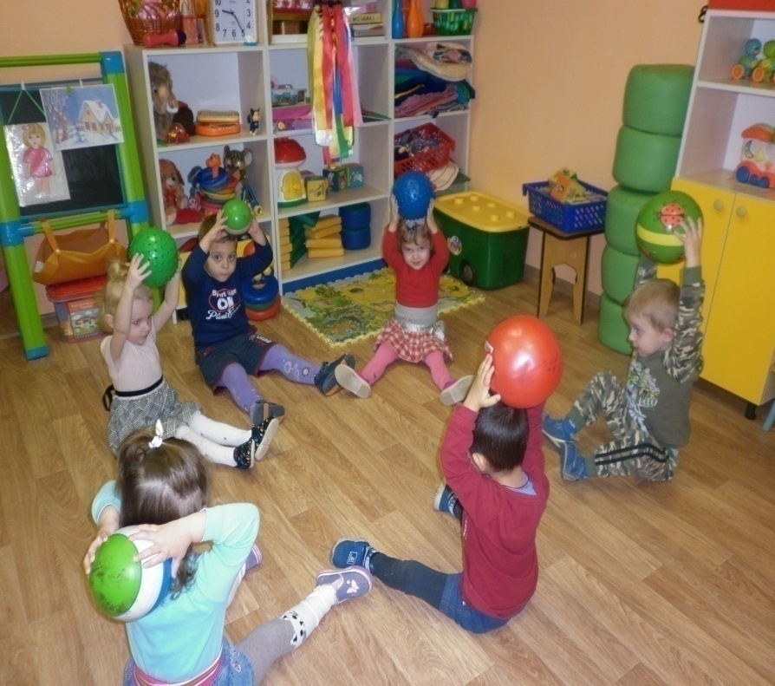

Slide 14
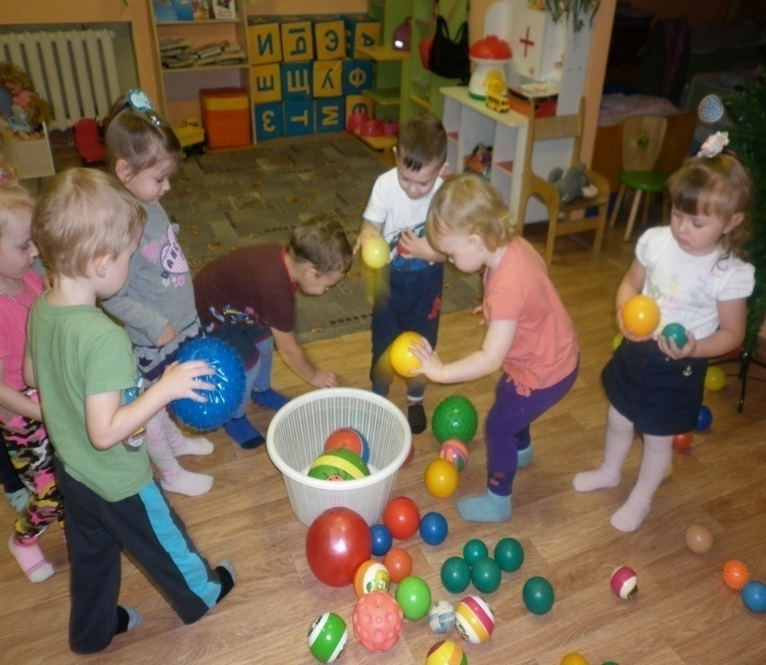

Slide 15
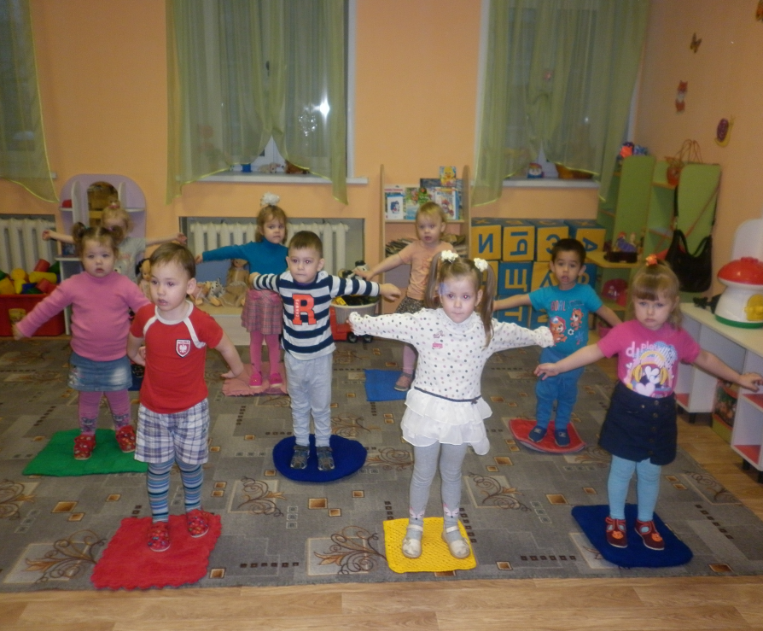
Подвижные игры.

Slide 16
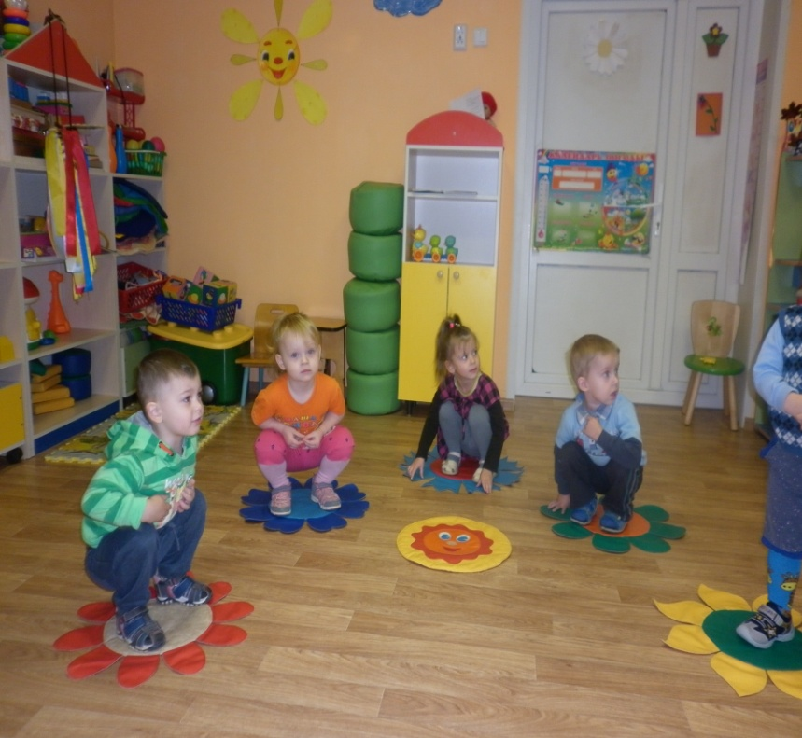
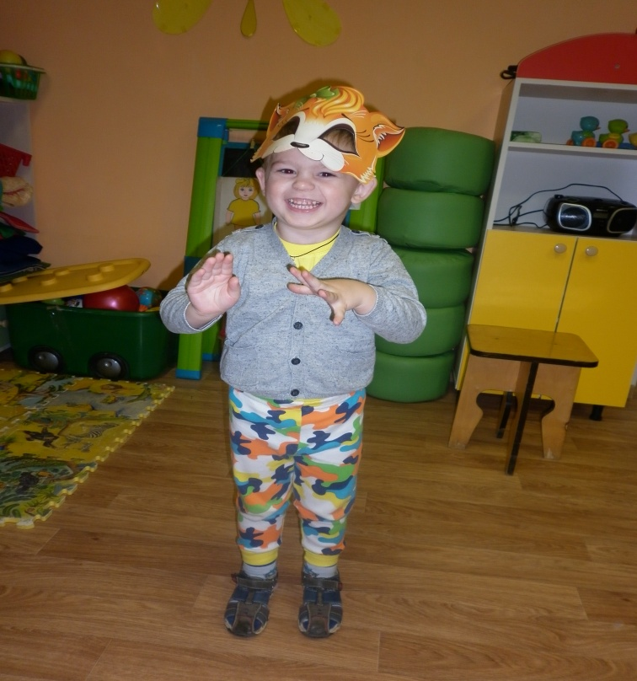

Slide 17
Пальчиковые игры.

Slide 18
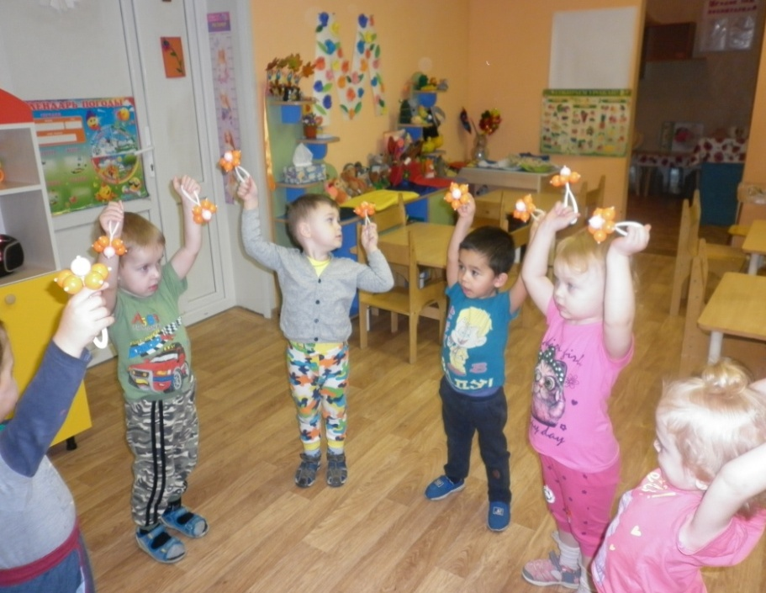
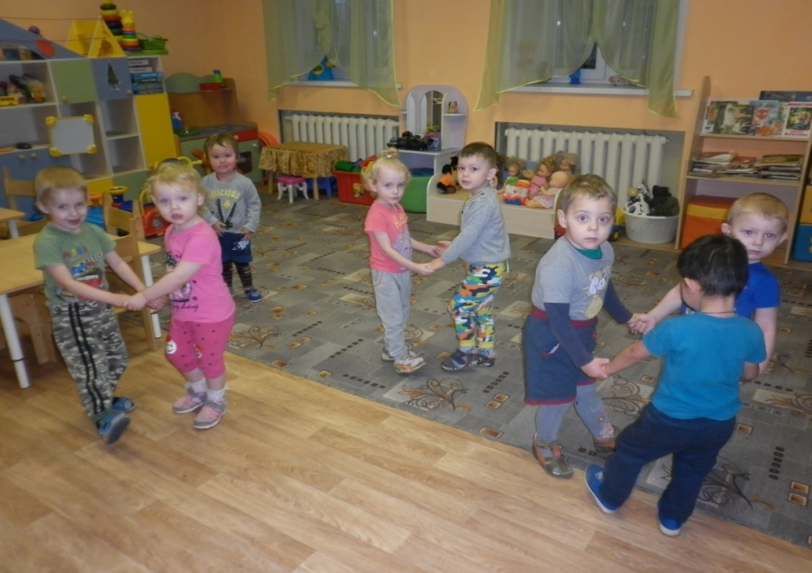
Музыкально – ритмические движения.

Slide 19
Бодрящая гимнастика.

Slide 21
Индивидуальная работа.

Slide 22
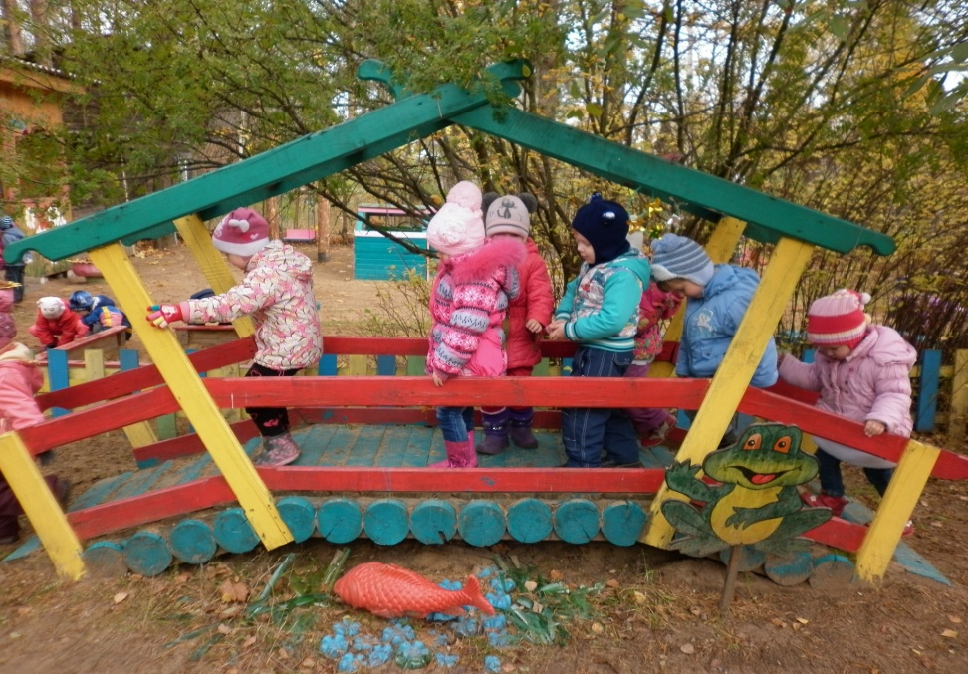
Прогулка.

Slide 23
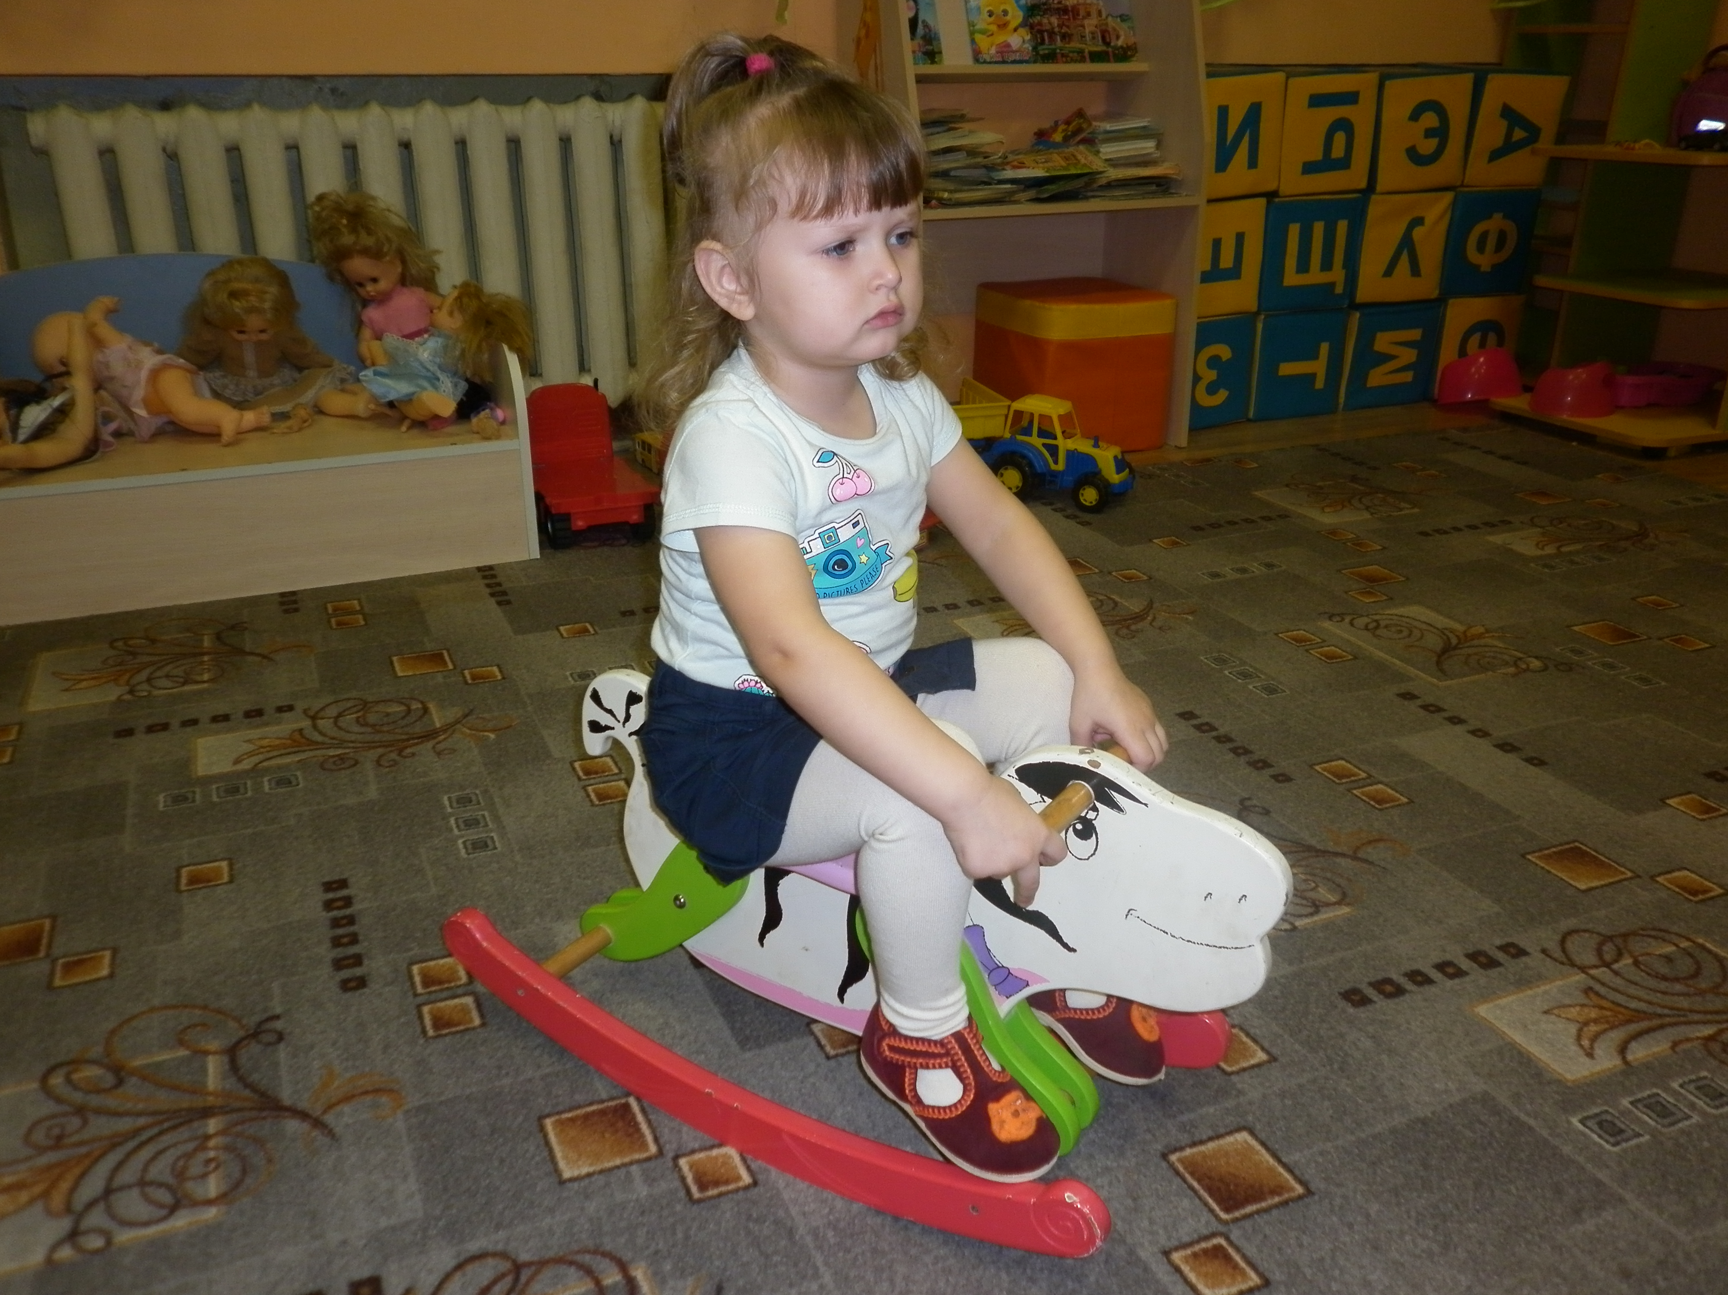
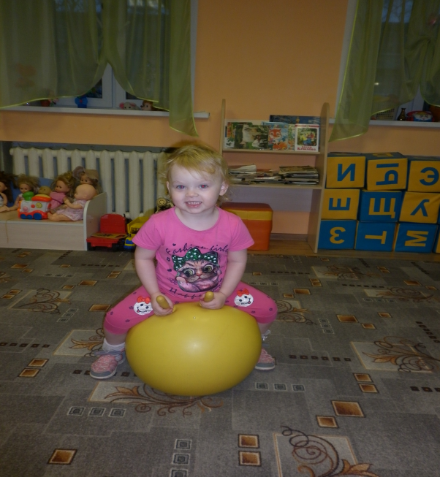
Самостоятельная двигательная деятельность детей.

Slide 25
Взаимодействие с семьёй.
Индивидуальные беседы
Консультации
Памятки
Родительские встречи

Slide 26
СПАСИБО ЗА ВНИМАНИЕ!
СПАСИБО ЗА ВНИМАНИЕ!

